Slide 1




ENFOQUE ESTADISTICO DEL APRENDIZAJE
2025
INFERENCIA
CAUSAL
Autores:
    Yair Barnatan
    Augusto Rey
    Germán Samartino
Github: ver descripción del video
Maestría en Explotación de Datos y Descubrimiento del Conocimiento - UBA

Slide 2
INTRODUCCION: Inferencia causal (IC)
La Motivación Central: La necesidad de responder preguntas causales
Escenario posibles…
¿Fumar aumenta la probabilidad de tener cancer de pulmón?
¿La contaminación por mercurio en el lago X afecta la biodiversidad?
¿La educación de las personas impacta en el salario?

Slide 3
INTRODUCCION: Inferencia causal (IC)
La Motivación Central: La necesidad de responder preguntas causales
Estudios experimentales VS observacionales.
Causalidad
Asociación

Slide 4
INTRODUCCION: Inferencia causal (IC)
Estudios experimentales VS observacionales.
Causalidad
Asociación y causalidad
La IC complementa la estadística y brinda herramientas esenciales para manejar la complejidad causal, particularmente cuando se analizan datos observacionales.

Slide 5
Inferencia causal (IC)
Elementos de la IC:
Marco teorico y matematico para formular preguntas causales (Enfoque Contrafactual (Rubin, 1974))
Herramientas gráficas, como los DAGs y las reglas de d-separación, que son cruciales para hallar el método correcto de análisis de los datos para inferir causalidad (Enfoque Gráfico (Pearl, 1980))

Slide 6
Inferencia causal (IC)
IC ayuda a evitar sesgos
Confusión Selección

Slide 7
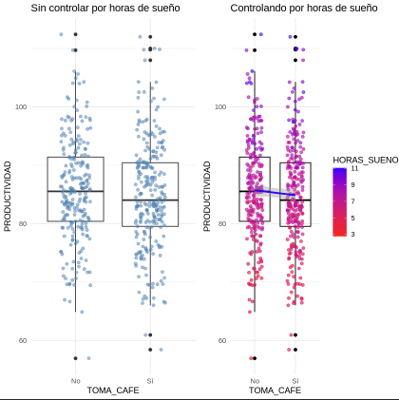
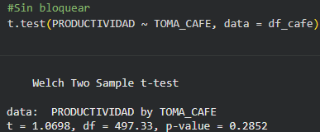
Ejemplo: Sesgo de confusión
Supongamos que queremos estudiar si tomar café aumenta la productividad.
No hay diferencias entre los grupos.

Slide 8
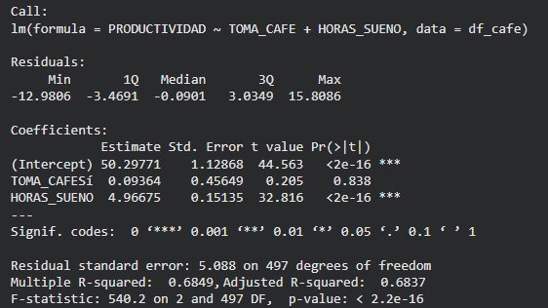
Ejemplo: Sesgo de confusión
Supongamos que queremos estudiar si tomar café aumenta la productividad.
Si agregamos al análisis el efecto de otra variable
la conclusión cambia.

Slide 9
Al controlar por la confusora HORAS_SUENO, eliminamos el sesgo de confusión.
Ahora el efecto estimado de café refleja la relación directa, libre del efecto del sueño.
Conclusión correcta: la productividad depende del sueño, no del café
Ejemplo: Sesgo de confusión
Supongamos que queremos estudiar si tomar café aumenta la productividad.
Si agregamos al análisis el efecto de otra variable
la conclusión cambia.
Al controlar por la confusora HORAS_SUENO, eliminamos el sesgo de confusión.
Conclusión correcta: la productividad depende del sueño, no del café

Slide 10
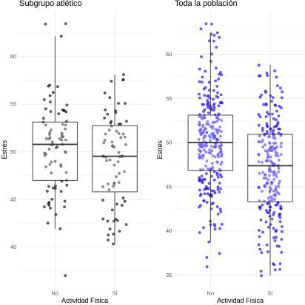

Ejemplo: Sesgo de selección
Supongamos que queremos estudiar si realizar actividad física disminuye el estrés.
No hay diferencias entre los grupos.

Slide 11

Ejemplo: Sesgo de selección
Supongamos que queremos estudiar si realizar actividad física disminuye el estrés.
Si agregamos al análisis individuos de la población en general, vemos el efecto de reducción del estrés gracias a hacer actividad física.

Slide 12
Ejemplo: Sesgo de selección
Supongamos que queremos estudiar si realizar actividad física disminuye el estrés.
Si agregamos al análisis individuos de la población en general, vemos el efecto de reducción del estrés gracias a hacer actividad física.

Slide 13


Paradoja de Simpson
IC ayuda a evitar sesgos
El resultado depende del análisis y la inclusión de variables de confusión
Confusión Selección

